Slide 1
Automatisches ausschneiden von Bildern aus Fotoalben
Mariella Dreißig, Tom Eckardt, Stefan Bergmann

Slide 2
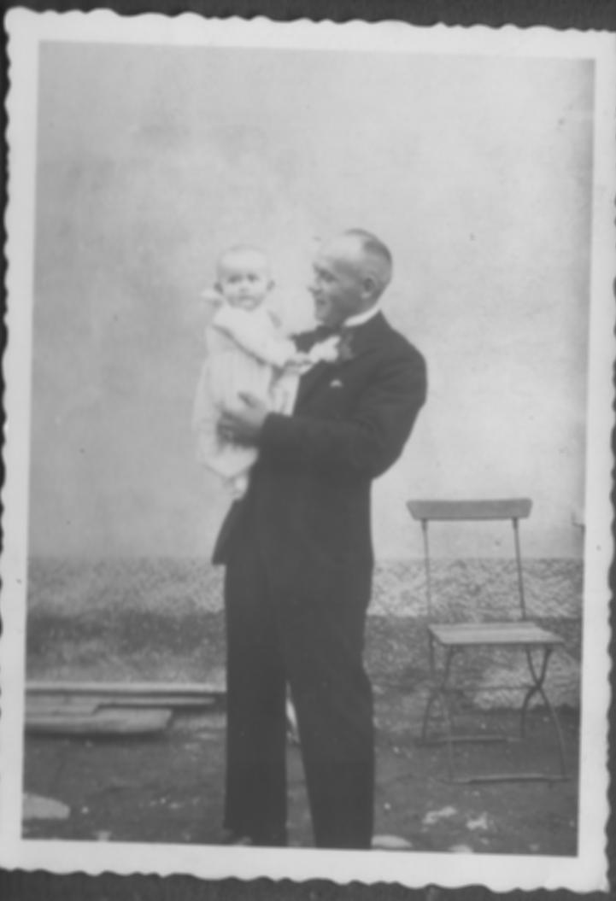
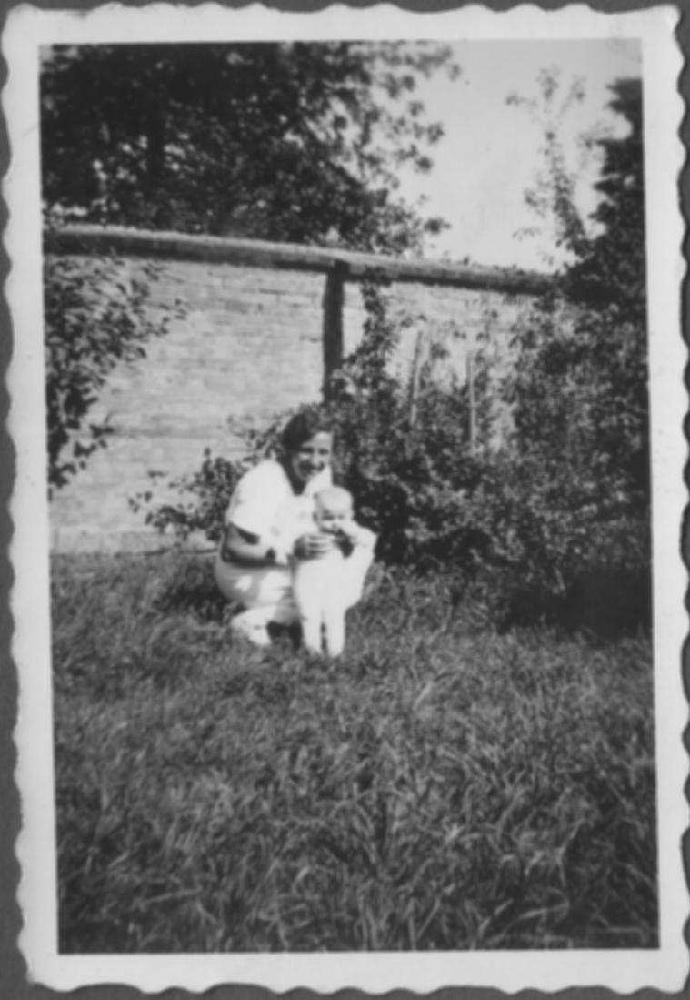
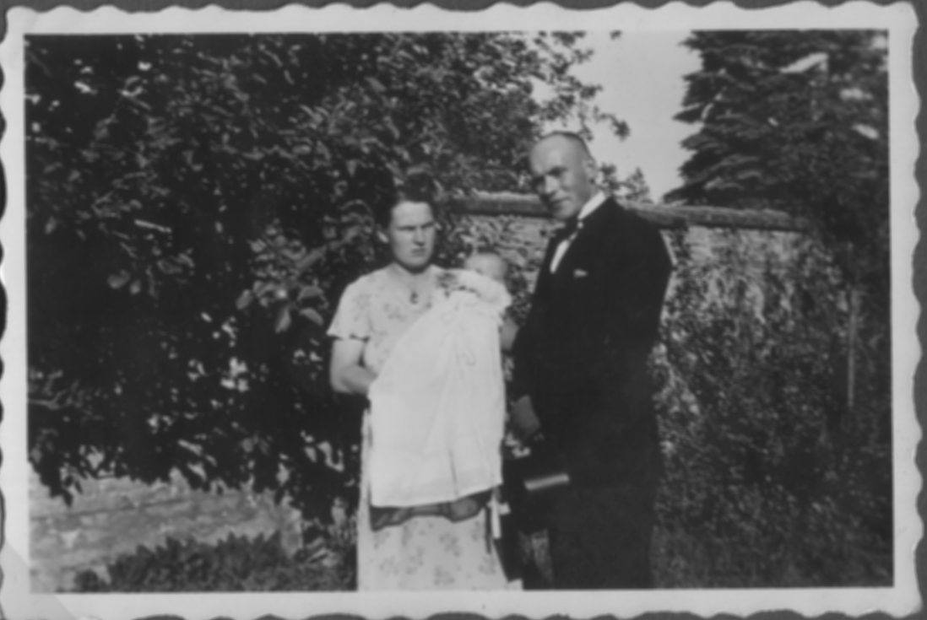
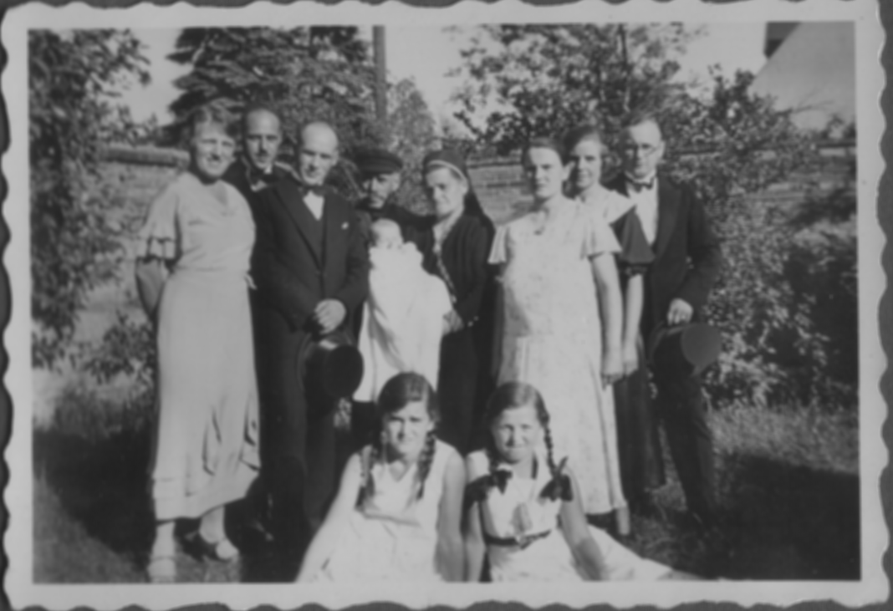
Grobe Segmentierung von Bildern

Slide 3
Vergleich von Testdaten mit unseren Ergebnissen
 | Size | Feature | SSIM
1 | 18.9 % | 7.7 % | 0.30
2 | 19.4 % | 8.6 % | 0.36
3 | 25.4 % | 8.2 % | 0.49
4 | 26.6 % | 37.1 % | 0.19
3
4
1
2

Slide 4
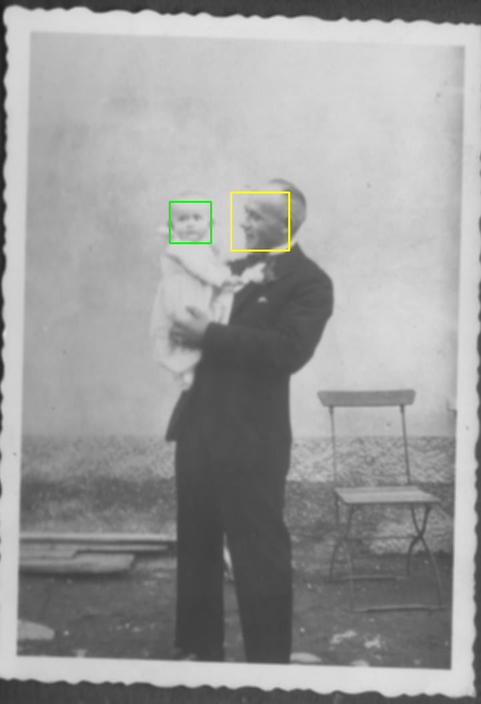
Gesichtserkennung
Frontal faces & Profiles

Slide 5
Probleme Segmentierung
Kanten werden nicht vollständig erkannt
Bild verschwimmt mit dem Hintergrund
Viele Konfigurationen die man verändern kann für bessere Ergebnisse

